Slide 1
MOBILE BANKING
APP REVIEWS
ANALYSING
Final Presentation, team 4

Slide 2
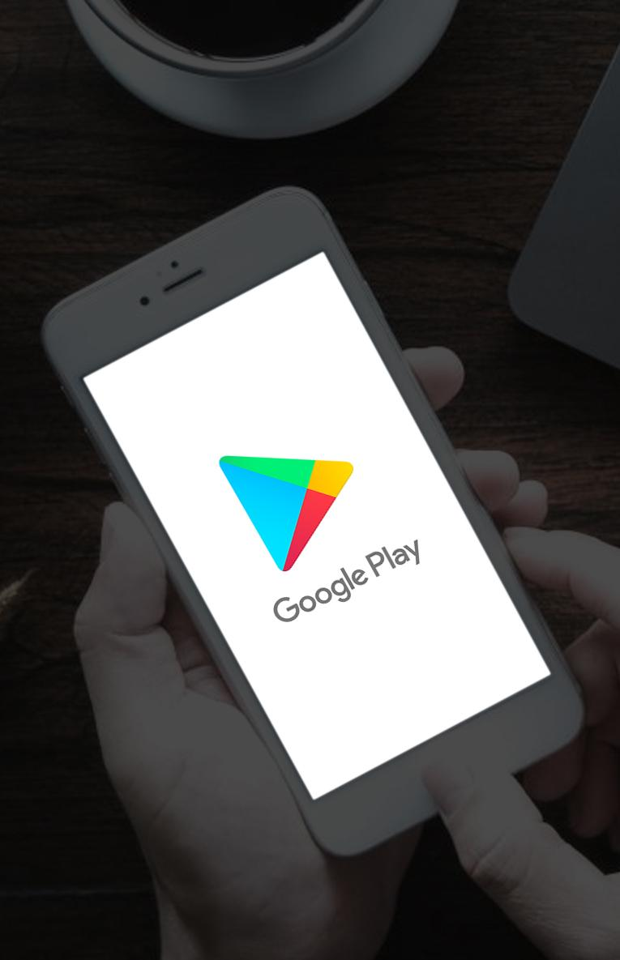
TABLE OF CONTENTS
01
02
03
04
05
06
OBJECTIVES
DATA
SCORING
주제와 목표 구체화
데이터 수집 과정 및 전처리
감성사전 및 긍부정 점수 계산 알고리즘 구축
RESULT
SUGGESTION
IMPLICATION
긍부정 점수 계산 결과
은행별 분석 내용과
개선 필요 카테고리
결론 및 한계점
Notes:
프로젝트 주제와 목표 //개요
데이터 수집 과정 및 전처리
SCORING : 빈도 순 단어 추출 및 단어 점수 부여, user dictionary 생성 워드딕셔너리, 점수계산 알고리즘
긍부정 점수계산 결과
비교, 개선 필요한 리뷰들 ->
결론 및 한계점 -> 좋아요 수 가중치 주지 못함, 개선필요리뷰에 긍정 리뷰도 포함되어 있음(전처리 아쉬움)

Slide 3
01
OBJECTIVES
주제와 목표 구체화

Slide 4
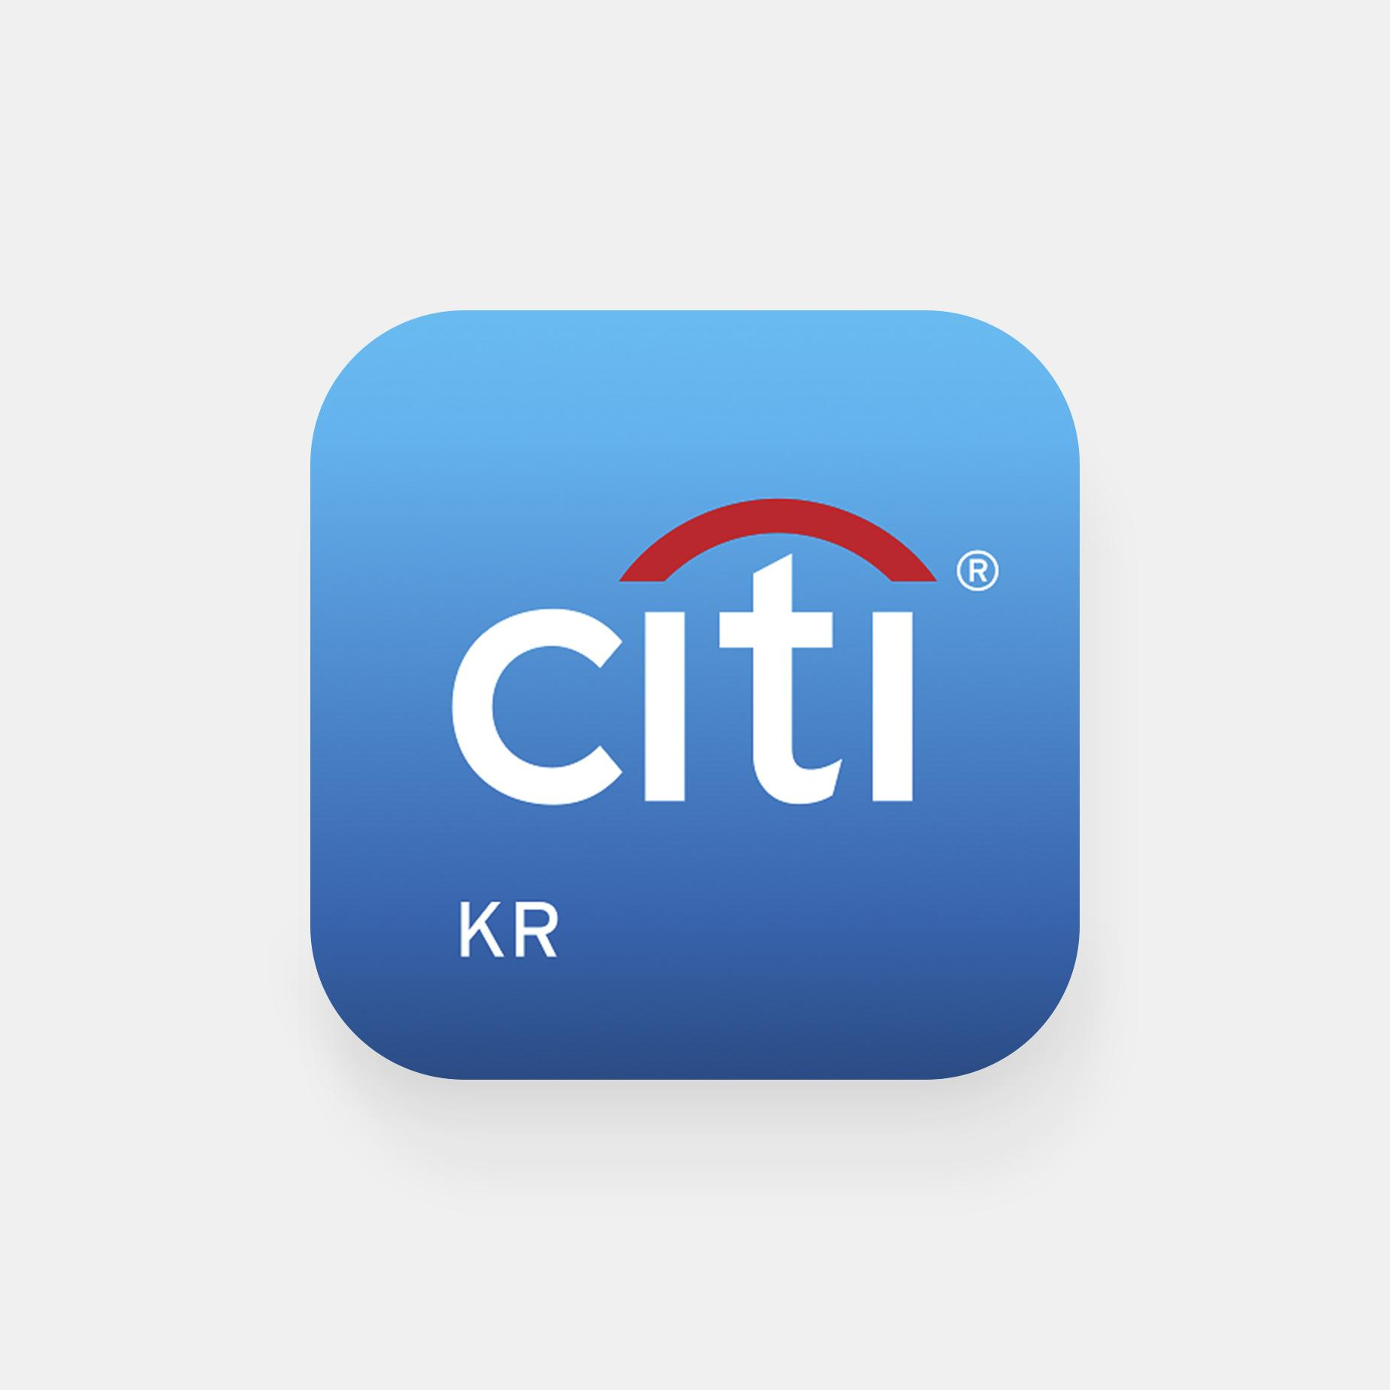



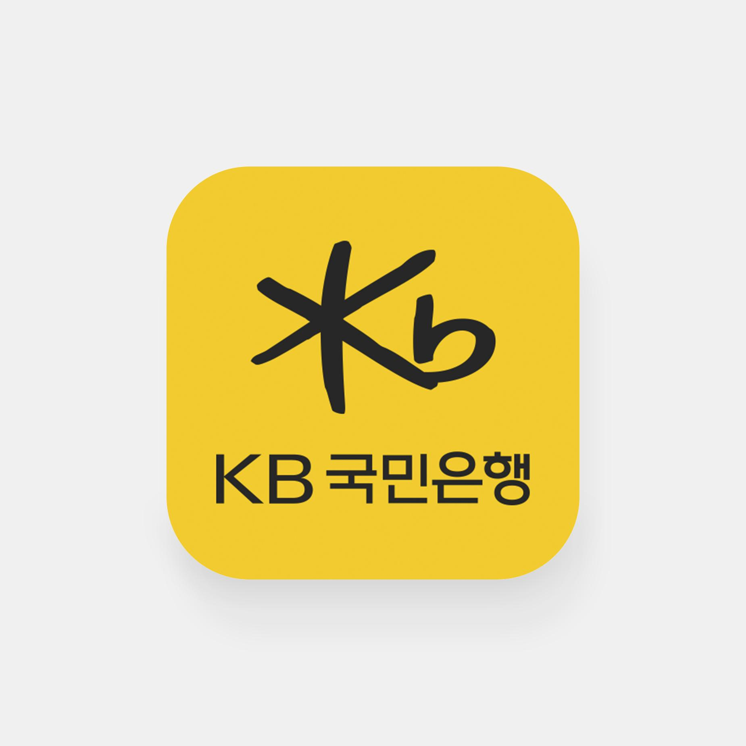


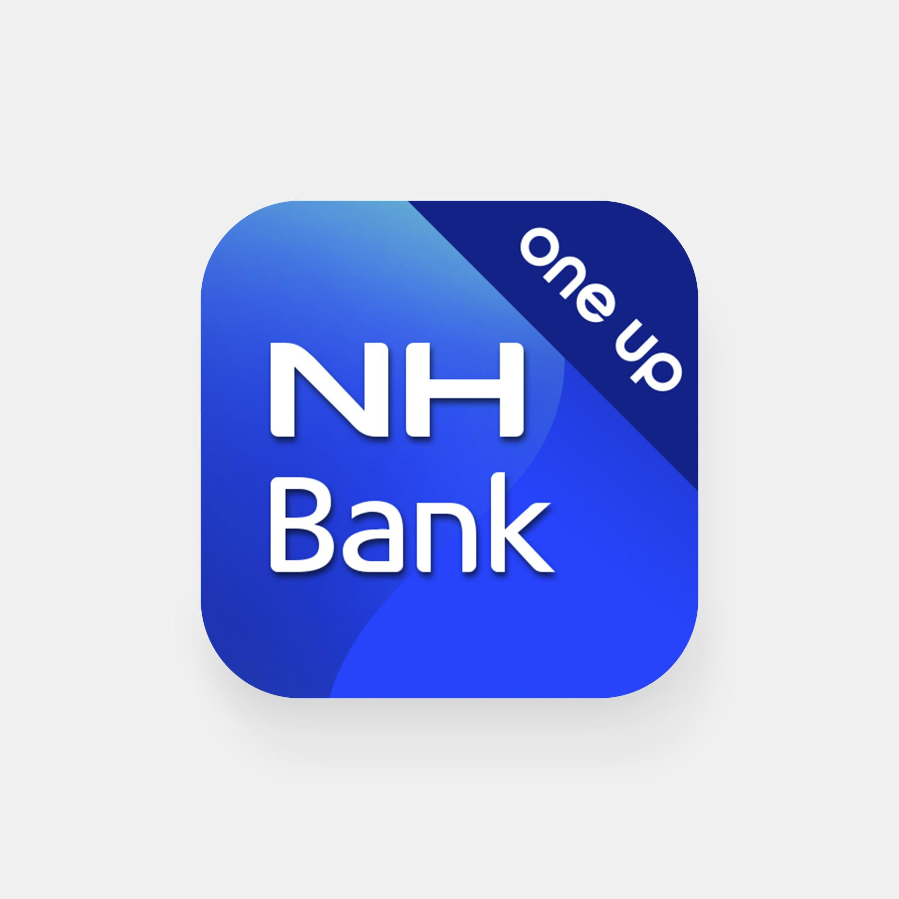

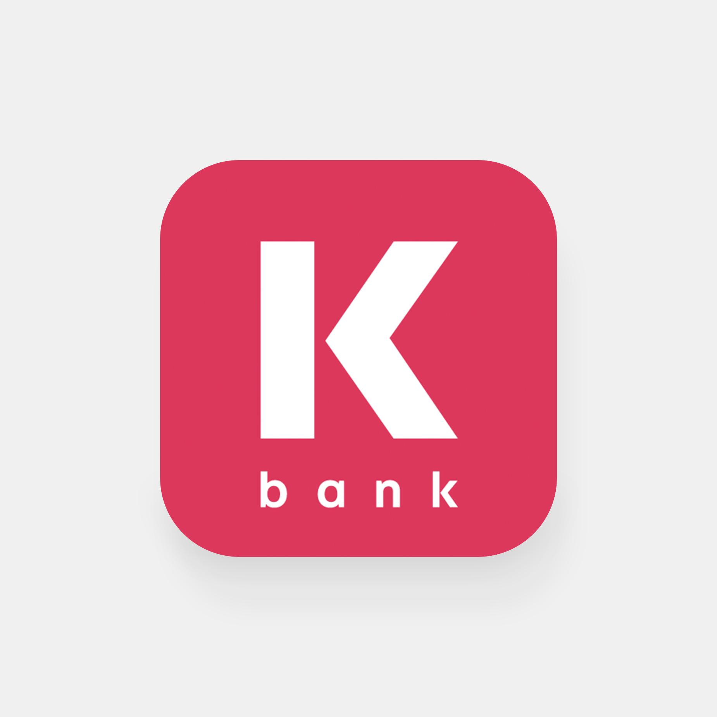

모바일뱅킹 앱 리뷰
금융소비자연맹에서 선정한 은행 순위에서
지방은행을 제외한 상위 10개 은행의
모바일뱅킹 앱 리뷰를 분석

Slide 5
GOALS
리뷰 자연어 처리
국어로 된 뱅킹앱 리뷰를 처리하는 데 가장 알맞은 방식을 찾아내고 분석하기
감성사전 구축
은행 어플 감성사전을 구축하고 긍⋅부정 점수 부여,
리뷰 점수화하기
고객 반응 수치화
데이터 시각화
빈도순으로 은행 앱에서
중요하게 여겨지는
분야 선별, 문제제기
리뷰데이터 분석기반
은행어플 보고서 작성
소비자 만족도 정도를 확인하고
현재 은행 어플에 대한 소비자 반응 및 향후 개선점 파악

Slide 6
TRIAL TIMELINE
Review
Preprocessing
Score
Calculation
특수문자 및 이모지 제거
hanspell 라이브러리 사용
(맞춤법, 띄어쓰기 교정)
점수 사전 기반
긍부정 점수 계산 알고리즘 구축
Data
Crawling
Sentiment Dictionary
Creating
Bank
Analysis
점수 계산 결과 기반
10개 은행 어플 리뷰 분석
9개 품사 단어들의 빈도수 추출 후, 30번 이상 출현하는 단어에 대해 사전에 점수 등록
플레이스토어에서 모든 리뷰 수집(유저네임, 날짜, 좋아요 수, 별점, 리뷰내용)

Slide 7
02
DATA
데이터의 수집 과정 및 전처리

Slide 8
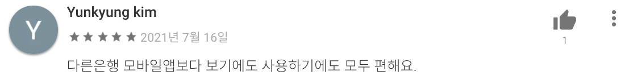
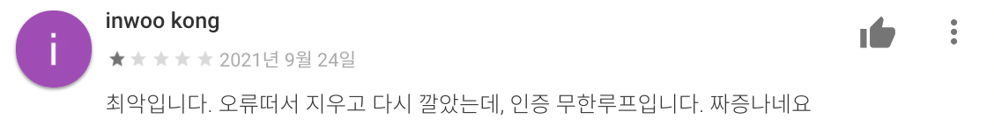
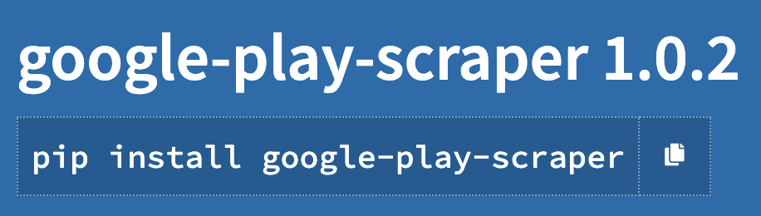
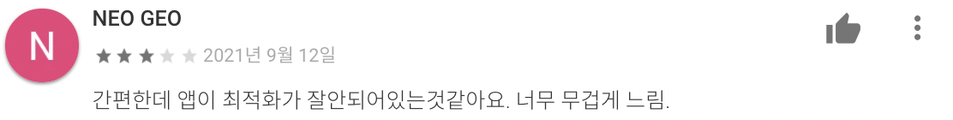
DATA Crawling
DATA 수집내용
데이터 수집처
Crawling
google-play-scraper
11개 은행 App에서
총 193,715개의 리뷰 수집
PYPI에서 google-play-scraper 패키지 사용

Slide 9
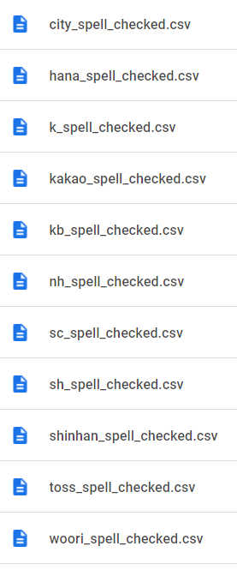
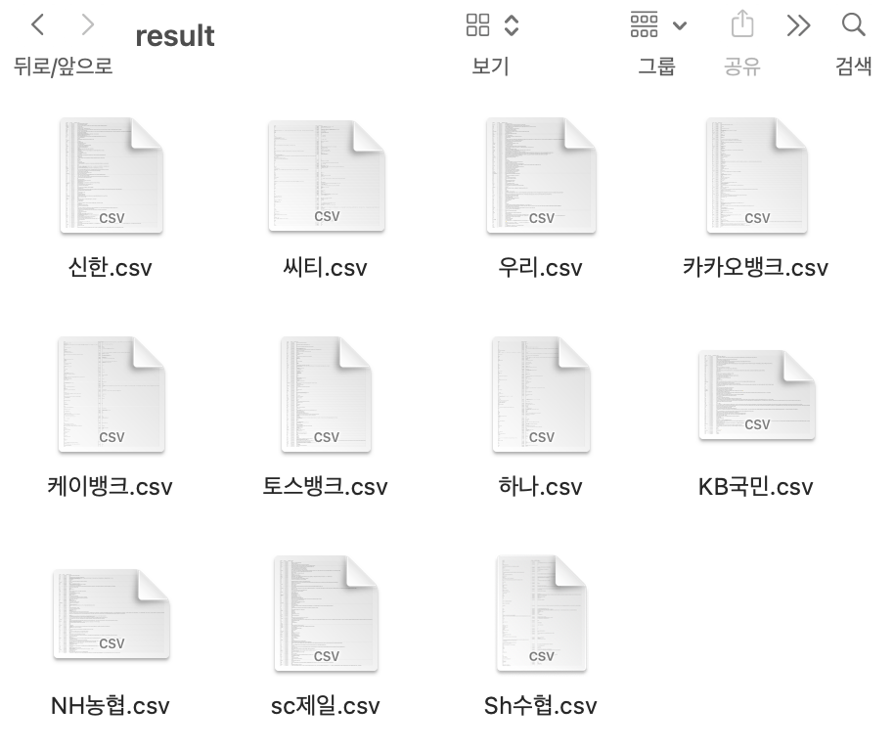
DATA Preprocessing
DATA 수집내용
(1)
2021년 01월 01일 부터
2021년 09월 30일 까지
해당 기간의 리뷰만 활용
(2)
정규 표현식으로
특수문자 및 이모지 제거
(3)
hanspell 패키지로
띄어쓰기와 맞춤법 교정
전체 기간에 대해 각 모바일뱅킹 앱의 모든 리뷰를 csv 파일형태로 수집
텍스트 전처리
CSV 파일로 추출

Slide 10
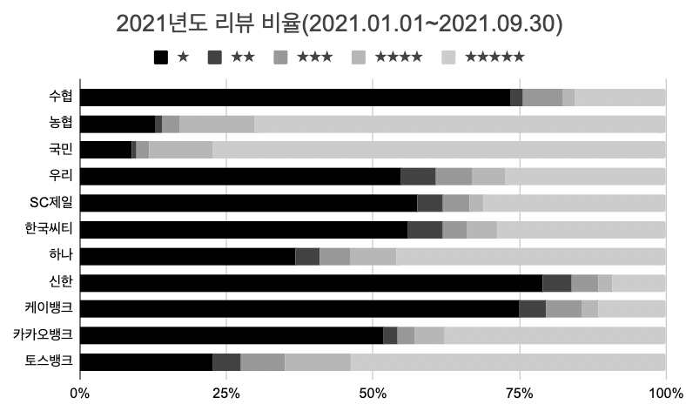
리뷰 개수 및 별점별 비율
2021년도 리뷰 개수(2021.01.01~2021.09.30)
은행 | ★ | ★★ | ★★★ | ★★★★ | ★★★★★ | 전체
수협 | 33 | 1 | 3 | 1 | 7 | 45
농협 | 1,072 | 101 | 253 | 1,090 | 5,932 | 8,448
국민 | 2,257 | 203 | 581 | 2,808 | 19,882 | 25,731
우리 | 1,154 | 127 | 129 | 121 | 577 | 2,108
SC제일 | 366 | 28 | 29 | 15 | 199 | 637
한국씨티 | 413 | 43 | 31 | 38 | 212 | 737
하나 | 790 | 92 | 110 | 169 | 992 | 2,153
신한 | 2,540 | 158 | 145 | 78 | 296 | 3,217
케이뱅크 | 1,999 | 121 | 167 | 74 | 307 | 2,668
카카오뱅크 | 1,481 | 64 | 85 | 143 | 1,083 | 2,856
토스뱅크 | 1,709 | 354 | 563 | 855 | 4,032 | 7,513
리뷰 수가 현저하게 작아 제외

Slide 11
03
SCORING
감성사전 구축 및
점수 계산 알고리즘 구축

Slide 12
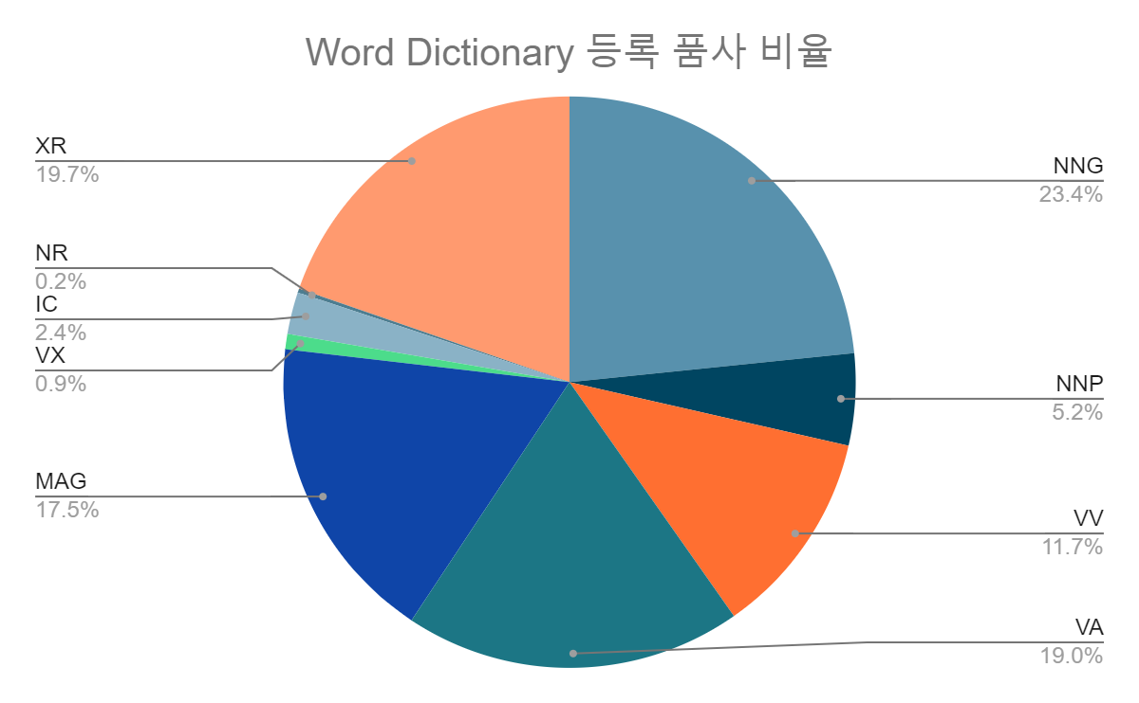
Sentiment Dictionary 구축
점수 매긴 품사 (9가지)
NNG(일반명사), NNP(고유명사), VA(형용사), VV(동사),
MAG(일반부사), VX(보조용언), XR(어근), IC(감탄사), NR(수사)
모든 은행 리뷰에 대해 단어 빈도수를 추출,
품사별 최소 30개 이상 빈도수 존재하는 단어들에 대해 점수 부여
Scoring 방식 : 팀원 3명의 합의로, 최소 -5 최대 5로 더하기 점수와 곱하기 점수 결정
총 463개 단어에 대한 점수 등록,
User Dictionary 에는 162개 단어 등록
User Dictionary
은행 어플에서 사용되는 분야 용어
Ex. 간편결제, 어플, 원큐, 공동인증서
품사가 잘못 인식되어 나오는 용어
Ex. 안(NNG) -> 안(MAG)
줄임말, 인터넷 용어
Ex. 업뎃, 구뜨, 쩔어 , ㄹㅇ
점수 알고리즘이 충돌하는 용어
Ex. 장난하냐/ 장난하는 것도 아니고
하나은행의 ‘하나’ / 별 하나의 ‘하나’

Slide 13
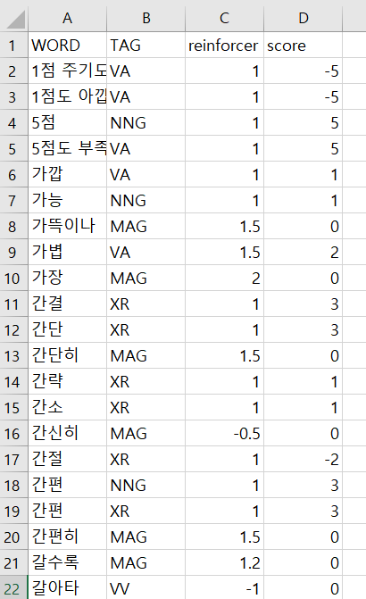
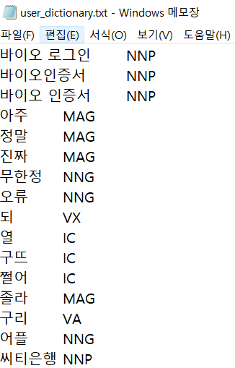
감성사전 & 사용자 정의 사전
감성 사전
사용자 정의 사전
*
사전에 등록되지 않은 단어는
점수계산 시
더하기 점수 0, 곱하기 점수 1을
Default 값으로 가짐

Slide 14
점수 계산 알고리즘 구축
문장
KoNLPy사용
(단어,품사) | (단어,품사) | (단어,품사) | (단어,품사) | (단어,품사)
고려되는 품사만 선택
(단어, 품사) | (단어, 품사) | (단어, 품사)
기타품사 : JKS(주격조사), ETM(관형형 전성 어미), ETN(명사형 전성 어미), EC(연결 어미)
(Filtering되는 품사이긴 하지만 점수 계산 식에는 들어가지 않는 품사, 이어진 문장 분리에 사용)
품사
덧셈품사 : NNG(일반명사), NNP(고유명사), VA(형용사), NR(수사), IC(감탄사), 어근(XR),
(점수 계산 시 점수가 더해지는 품사)
강화품사 : VV(동사), MAG(부사), VX(보조용언), VA(형용사)
(점수 계산 시 점수가 곱해지는 품사)

Slide 15
점수 계산 알고리즘 구축
(단어, 품사) | (단어, 품사) | (단어, 품사)
이어진 문장 쪼갬 (기타품사 사용)
단문1
단문2
(단어, 품사) | (단어, 품사) | (단어, 품사)
(단어, 품사) | (단어, 품사) | (단어, 품사)
덧셈품사인지
강화품사인지 판단
점수사전
+
점수 | 0 | 점수
덧셈 품사는 사전에서 더하기 값 가져와서 점수가 더해짐
강화 품사는 사전에서 곱하기 값 가져와서 점수가
앞의 단어 점수에 곱해짐
x
1 | 점수 | 점수
덧셈품사
강화품사
덧셈품사이자 강화품사
(=형용사)
예외 사항 있음
문법 규칙 세움

Slide 16
점수 계산 알고리즘 구축
VA(형용사)
형용사는 더하기점수와 강화 점수를 동시에 가지기 때문에 더하기 점수 적용하는 경우, 강화 점수 적용하는 경우 구분 필요
곱하기 점수 적용되는 경우 :
VA + ETM + NNP/NNG -> VA * NNP/NNG Ex. 나쁜 디자인 > 나쁘 / ㄴ / 디자인 > 나쁘 * 디자인
NNP/NNG + VA > NNP/NNG * VA Ex. 속도가 느리다 > 속도 / 느리 > 속도 * 느리
VA + EC(-게) > VA를 MAG(강화품사)로 > MAG * ? Ex. 예쁘게 생겼다 > 예쁘 / 게 / 생겼다 > 예쁘게*생겼다
그 외의 경우 더하기 점수 적용
VV(동사)가 문장 맨 뒤에 있는 경우 : VV의 강화 점수가 앞에서 계산된 점수값 전체에 곱해짐
Ex. 빠르게 인증이 안돼요 > 빠르게 / 인증 / 안되 > (빠르게*인증)*안되 > (+)*(-) = (-)
이어진 문장 쪼갰을 때 필터링 된 품사가 강화품사로만 구성되어 있을 경우 : 점수 계산 값이 이전 문장 계산값에 곱해짐
Ex. 업데이트 잘 된건가요? 정말 화나요 > 1. 업데이트 잘 된건가요?/ 2. 정말 화나요 (이어진 문장 쪼개지기)
> 정말*화나*(1번 문장 점수값)

Slide 17
04
RESULT
긍/부정 점수 계산 결과

Slide 18
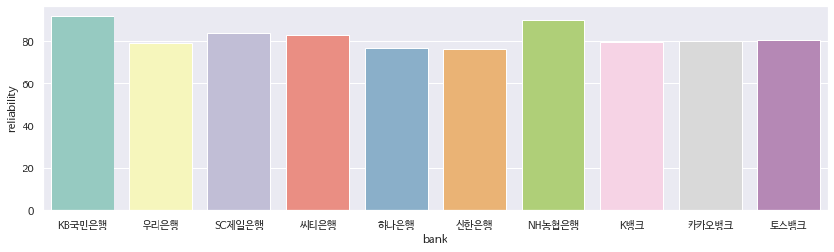
긍부정 계산 신뢰도
각 10개 은행의 신뢰도 평균: 82.1 %
최고 신뢰도: 91.8% (KB국민은행)
최저 신뢰도: 76.5% (신한은행)
긍정리뷰: 별점 4, 5점 부정리뷰: 별점 1, 2점
긍정리뷰인데 부정(점수값 음수)으로 계산 &
부정리뷰인데 긍정(점수값 양수)으로 계산된 경우

Slide 19
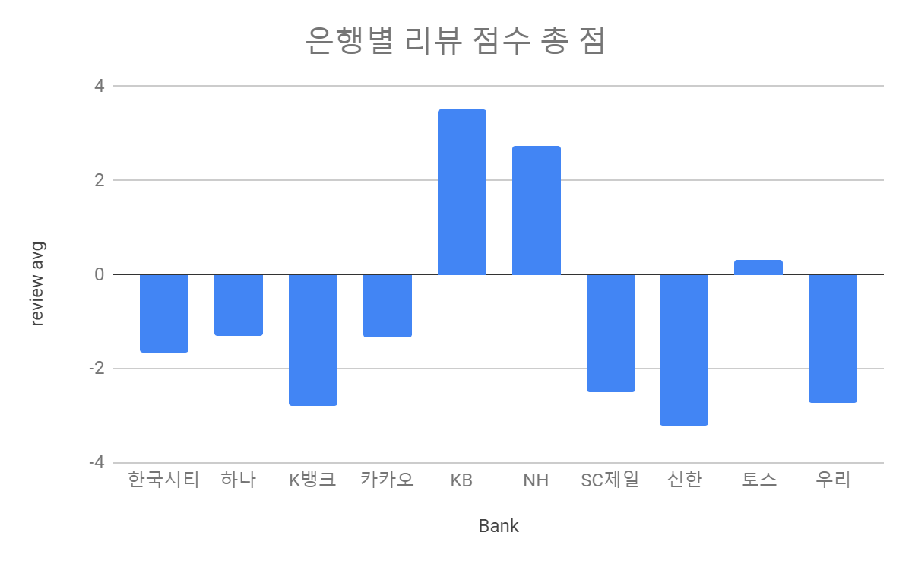
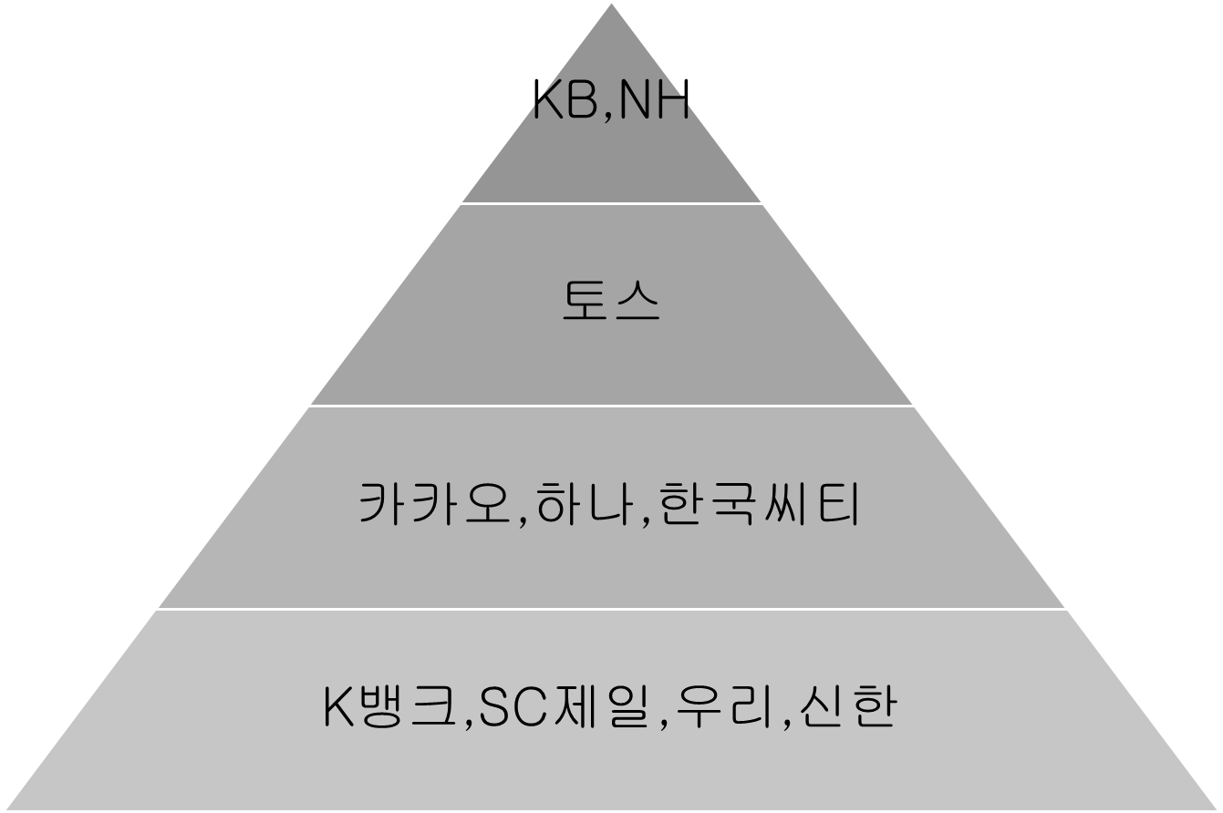
계산 결과 (1차)
2021.01~2021.09 기간 은행별 리뷰 총 점
KB,NH>토스>카카오,하나,한국씨티>K뱅크, SC제일,우리, 신한

Slide 20
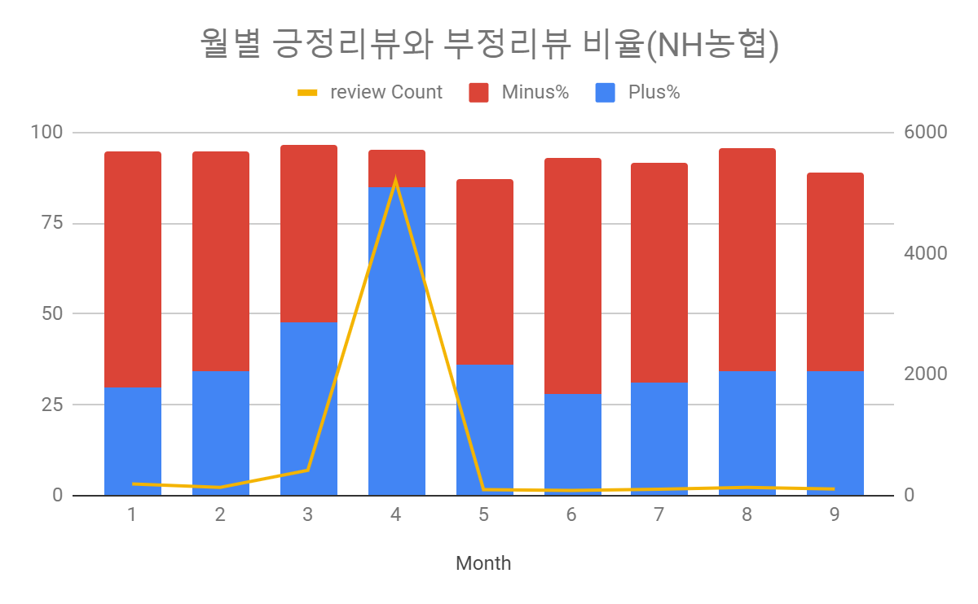
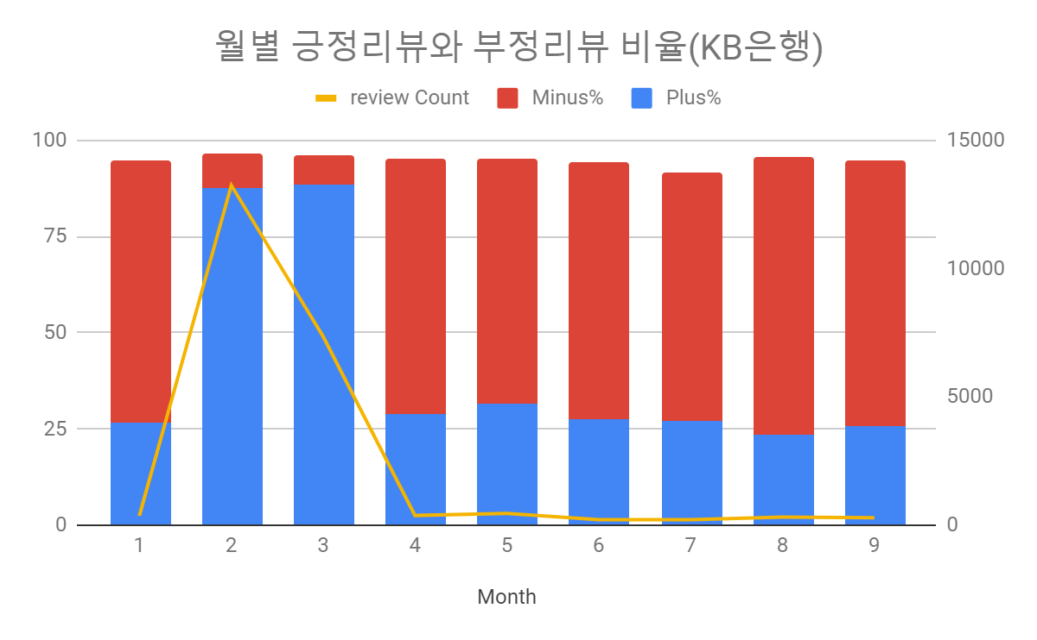
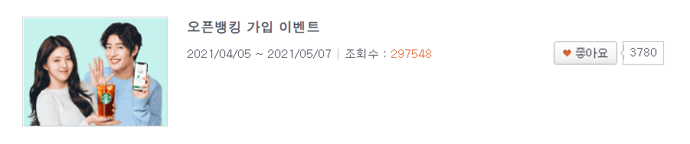
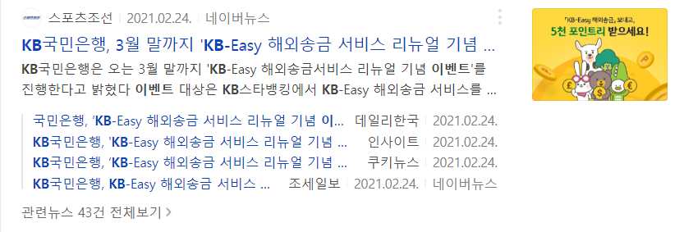
계산 결과 (1차)
결과가 예상과 달라서 시기별로 리뷰 개수와 긍부정 비율 살펴봄 - 타 은행들은 급격한 변화를 보이지 않음
NH농협의 4월달, KB은행의 2,3월달
이벤트성 리뷰일 가능성 높음
-> 신뢰성이 높지 않은 리뷰들
점수 산출 리뷰에서 제외

Slide 21
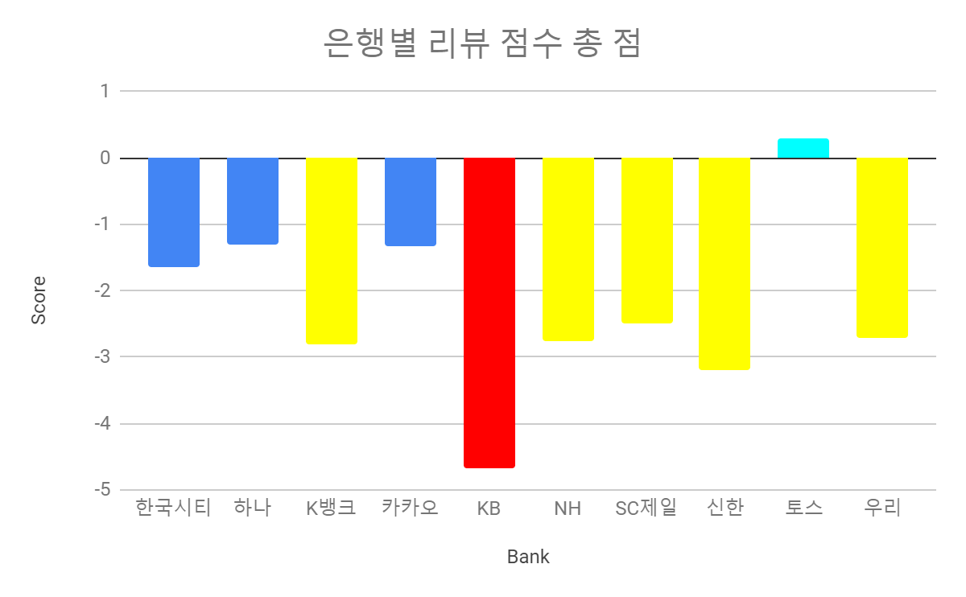
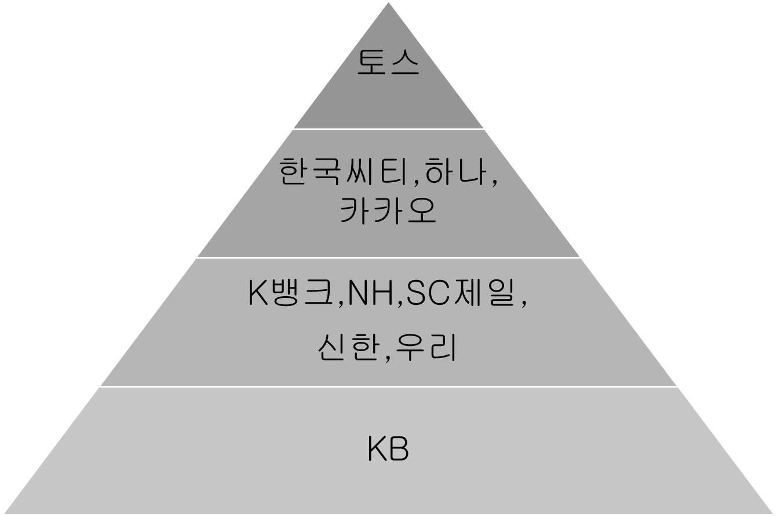
계산 결과 (2차)
2021.01~2021.09 기간 은행별 리뷰 총 점
토스>한국씨티,하나,카카오,우리>K뱅크,NH, SC제일, 신한>KB
<고객 불만 지수가 낮은 TOP 4 은행>
토스, 한국씨티, 하나, 카카오

Slide 22
05
SUGGESTION
은행별 분석 내용과
개선 필요 카테고리

Slide 23
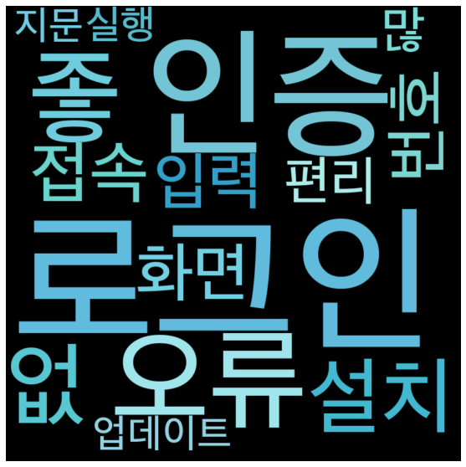

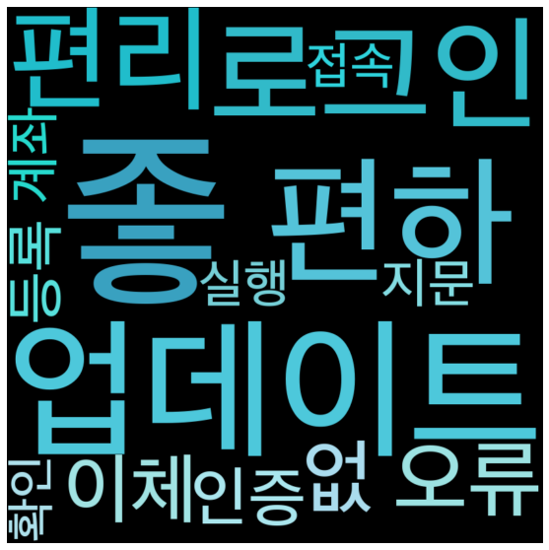

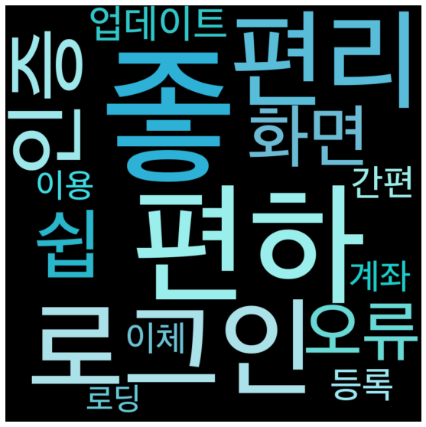
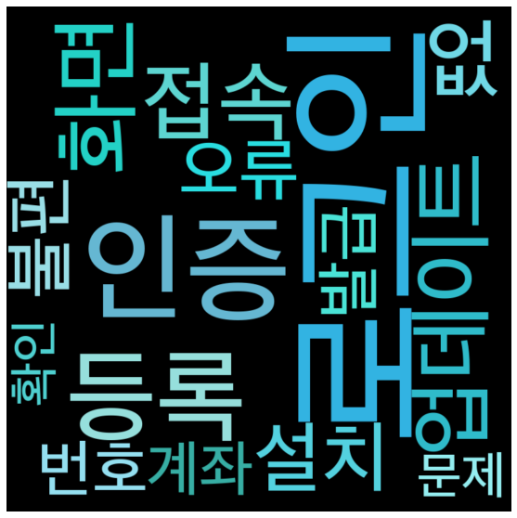
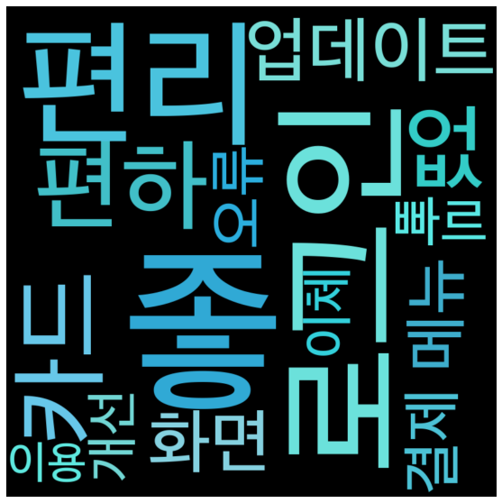
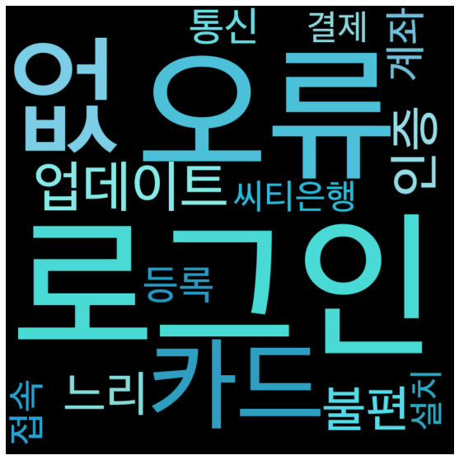
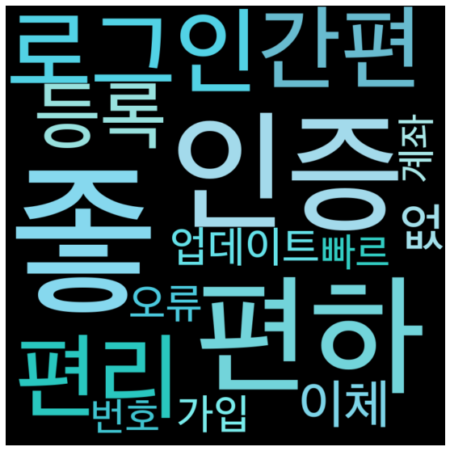

긍부정 워드클라우드
왼) 긍정 >0
오) 부정 <0
국민은행
우리은행
SC제일은행
씨티은행
하나은행

Slide 24
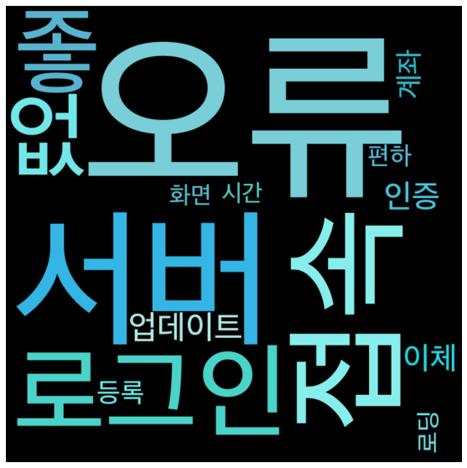

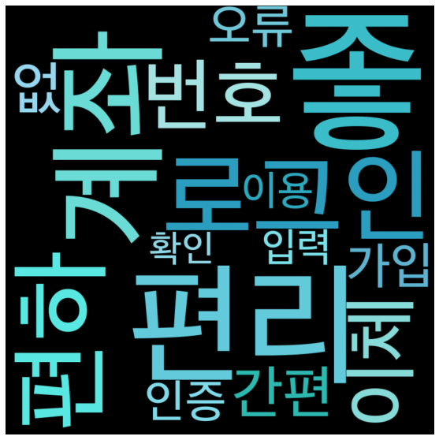
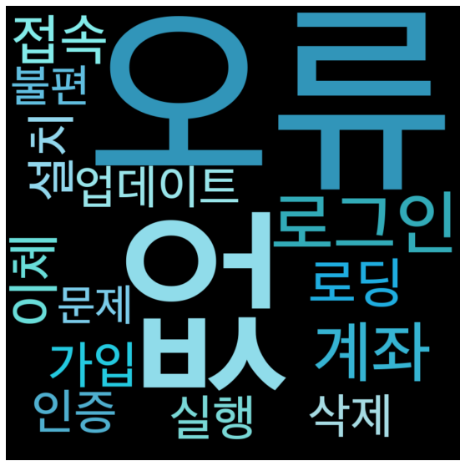
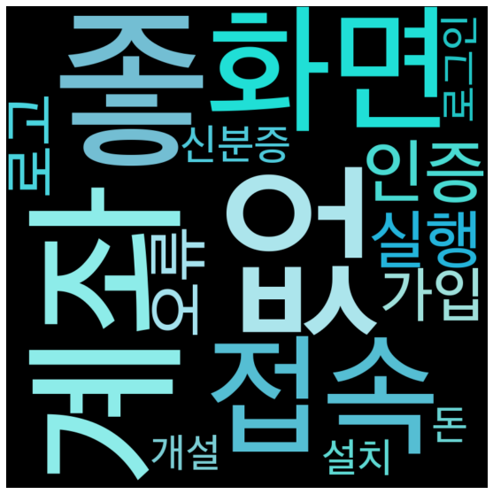
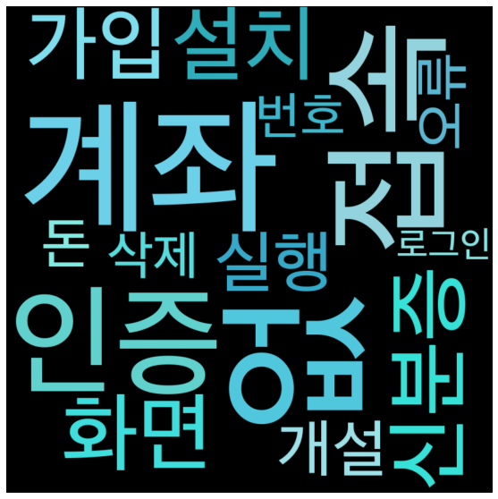
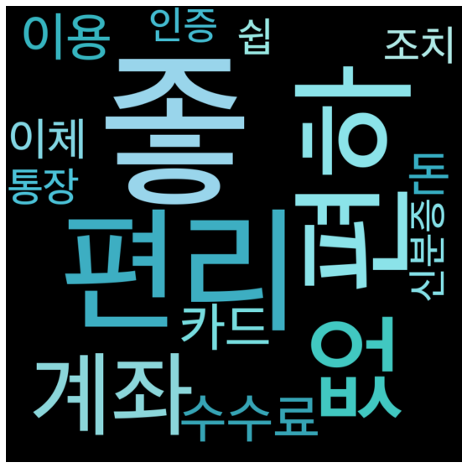

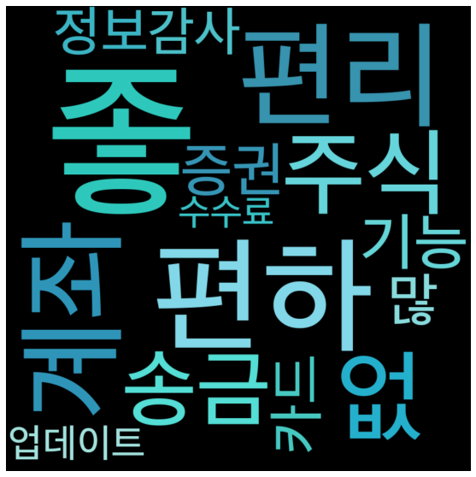
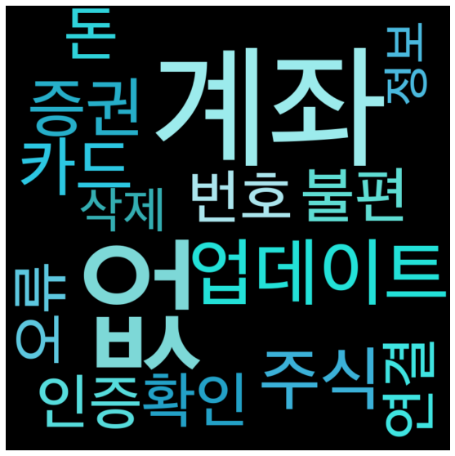
긍부정 워드클라우드
왼) 긍정 >0
오) 부정 <0
신한은행
농협은행
케이뱅크
카카오뱅크
토스뱅크

Slide 25
개선 필요 카테고리 분류
오류
속도
편리성
실행 및 로그인/인증,
통신 장애 등
반응 속도나 로딩이 느린 경우
UI/UX를 포함하여
사용자 편의와 관련된 불편사항
Ex. 먹통, 재부팅, 에러, 삭제, 꺼지다, 안되다
Ex.속도, 반응, 로딩, 느리다, 답답하다
Ex.불편, uiux, 통합, 인터페이스, 디자인,아이콘, 어렵다

Slide 26
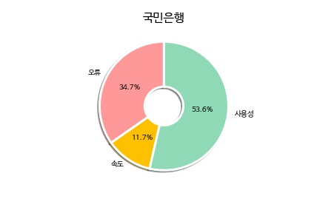
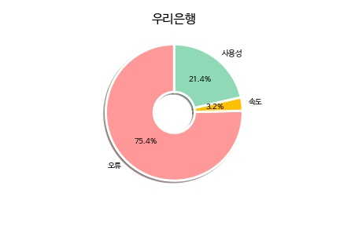
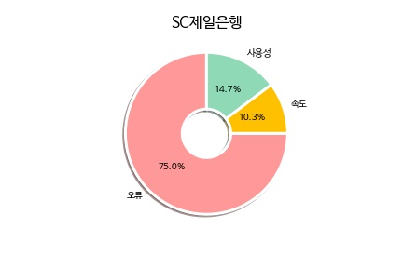
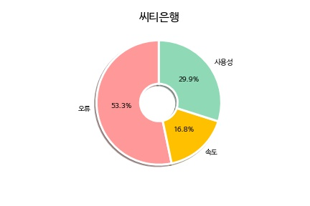
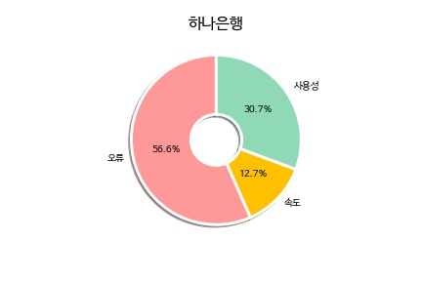
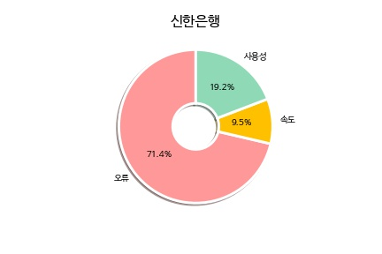
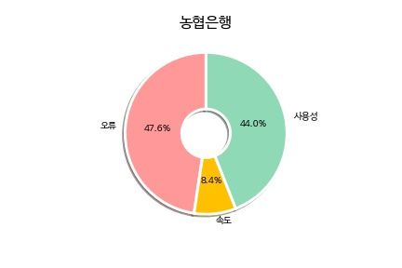
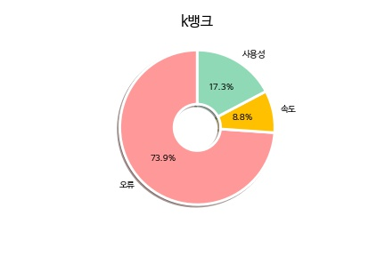
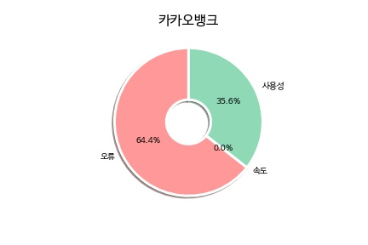
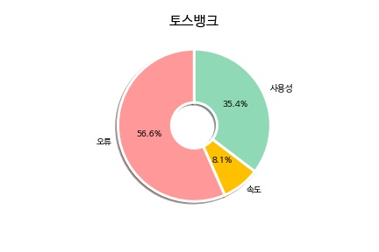
은행별 개선 필요 카테고리 시각화
오류 속도
편리성

Slide 27
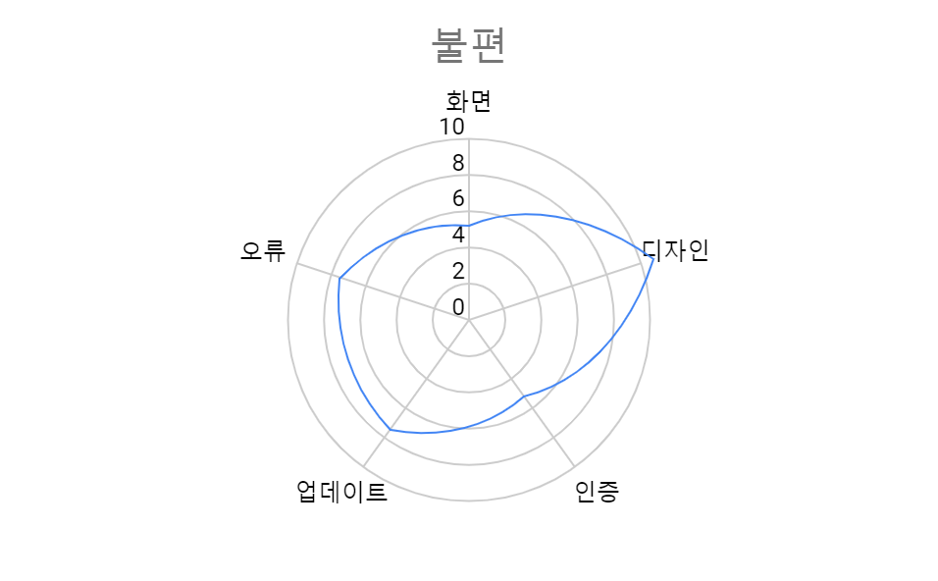


은행별 개선 필요 카테고리 시각화
<한국씨티>
사용자들이 불편을 느끼는 대표적인 요소는 디자인, 업데이트, 오류에 대한 내용이다.
오류는 여러 방면에서 소비자들의 부정 지수 높게 나타난다. 그 중 로그인과 인증에 대한 부정 지수가 높음
→ 복잡한 로그인, 로그인 에러, 인증 에러, 인증 절차 문제
속도가 느리다는 의견에 대한 부정 지수가 매우 높음
→ 앱이 전반적으로 느림, 로딩시간이 김

Slide 28



은행별 개선 필요 카테고리 시각화
<하나은행>
사용자들이 불편을 느끼는 대표적인 요소는 인증, 얼굴인식에 대한 내용이다.
→ 얼굴 인식 에러, 인증 에러, 인증 절차 문제
오류와 관련된 내용 중 로그인과 인증, 실행에 대한 부정 지수가 높음
→ 로그인 에러, 실행이 안되는 문제, 인증이 안되는 문제
속도와 관련된 내용 중 조회에 대한 부정 지수가 가장 높음
→ 조회 느림

Slide 29



은행별 개선 필요 카테고리 시각화
<K뱅크>
사용자들이 불편을 느끼는 대표적인 요소는 계좌개설에 대한 내용이다.
오류와 관련된 내용 중 인증, 로그인, 가입에 대한 부정 지수가 높음
→ 인증 에러, 인증 절차 문제, 로그인 에러, 가입 에러
속도와 관련된 내용 중 이체에 대한 부정 지수가 가장 높음
→ 이체 시간, 접속 오류로 인한 앱 속도 저하 문제

Slide 30



은행별 개선 필요 카테고리 시각화
<카카오뱅크>
사용자들이 불편을 느끼는 대표적인 요소는 신분증 인식과 어플 내에서 삭제나 변경에 대한 내용이다.
→ 신분증 인식 에러, 정보 변경 및 삭제 불편
오류와 관련된 내용 중 계좌개설에 대한 부정 지수가 높음
→ 계좌 개설 중 문제점
속도와 관련된 내용 중 네트워크와 접속에 대한 부정 지수가 높음

Slide 31



은행별 개선 필요 카테고리 시각화
<KB국민은행>
사용자들이 불편을 느끼는 대표적인 요소는 계좌번호 입력, 오류에 대한 내용이다.
오류와 관련된 내용 중 설치와 로그인에 대한 부정 지수가 높음
→ 설치 에러, 로그인 에러
속도가 느리다는 의견의 부정지수가 높음, 속도와 관련된 요소 중 인증에 대한 부정지수 높음

Slide 32



은행별 개선 필요 카테고리 시각화
<NH농협>
사용자들이 불편을 느끼는 대표적인 요소는 접속, 오류에 대한 내용이다.
오류는 여러 방면에서 소비자들의 부정 지수 높게 나타난다. 그 중 접속에 대한 부정 지수가 높음
→ 앱 접속에 대한 불편 지수가 높음
속도와 관련된 내용 중 로그인과 거래에 대한 부정 지수가 높음

Slide 33



은행별 개선 필요 카테고리 시각화
<SC제일>
사용자들이 불편을 느끼는 대표적인 요소는 계좌 등록/삭제, 업데이트, 인증에 대한 내용이다.
→ 계좌 등록 및 삭제가 번거로움
오류와 관련된 요소 중 업데이트와 로그인에 대한 부정 지수가 높음
속도와 관련된 내용 중 접속과 로그인에 대한 부정 지수가 높음
→ 로그인 에러 문제

Slide 34



은행별 개선 필요 카테고리 시각화
<신한은행>
사용자들이 불편을 느끼는 대표적인 요소는 오류, 이체, 업데이트에 대한 내용이다.
오류와 관련된 요소 중 이체와 접속에 대한 부정 지수가 높음
→ 이체 단계에서 문제점 존재
속도가 느리다는 의견에 대한 부정 지수가 높음

Slide 35


은행별 개선 필요 카테고리 시각화
<토스>
사용자들이 불편을 느끼는 대표적인 요소는 송금에 대한 내용이다.
오류와 관련된 요소 중 인증번호에 대한 부정 지수가 높음
속도에 관련된 유의미한 관련 요소를 찾을 수 없음 → 속도와 관련된 불만요소가 잘 없다

Slide 36



은행별 개선 필요 카테고리 시각화
<우리은행>
사용자들이 불편을 느끼는 대표적인 요소는 업데이트,인증,오류,로그인,등록/변경에 대한 내용이다.
오류와 관련된 요소 중에 지문, 로그인, 업데이트에 대한 부정 지수가 높음
속도와 관련된 요소 중 화면 전환, 접속, 타은행과 비교 에 대한 부정 지수가 높음

Slide 37


4대 불만요소에 대한 은행별 통계
10개 은행의 부정 리뷰에서 많이 등장하는 4개의 대표 단어 ‘로그인’, ‘업데이트’, ‘화면’, ‘인증’ 에 대한
은행 별 부정 리뷰에서 비율 및 점수 비교
한국씨티 : 화면 Good / 로그인,업데이트,인증 Bad
하나은행 : 로그인,업데이트 Good / 화면, 인증 Bad
K뱅크 : 모든 요소 개선 요망
카카오뱅크 : 화면, 업데이트 Good / 로그인,인증Bad
KB : 로그인,업데이트,화면 Bad / 인증 Very Bad
NH : 화면, 업데이트 Good / 로그인, 인증 Bad
SC제일 : 모든 요소 개선 요망
신한은행 : 모든 요소 개선 요망
토스 : 모두 Good
우리 은행 : 모든 요소 개선 요망

Slide 38
06
IMPLICATION
결론 및 한계점

Slide 39
결론 & 의의
우리나라 대표 10개 은행의 모바일뱅킹 앱, 긍부정 리뷰들을 통해 각각의 장단점 도출 및 필요 개선점 발굴
리뷰 이벤트는 긍정 리뷰의 비율을 높이는데 굉장히 큰 영향을 미침
기능적 오류 관련 개선안은 모든 모바일뱅킹 앱에 필수적이며, 사용성 측면의 개선이 경쟁력이 될 것
팬데믹으로 인한 비대면이 익숙해진 시국
인터넷에 친숙한 MZ세대의 높아진 금융 관심도
치열한 핀테크 경쟁, 모바일에 최적화된 금융 서비스 제공이 핵심

Slide 40
한계점 & 아쉬운 점
iOS 사용자들을 고려한 앱스토어의 리뷰 수집을 하지 못한 점.
좋아요 수에 대해 가중치 계산을 하지 못한 점.
모든 단어에 대해 점수 부여를 하지 못한 점.
개선 필요 리뷰에 긍정적인 리뷰가 다소 포함되어 결과의 신뢰도가 조금 떨어진 점.
각 은행에서 제공하는 특별 기능이나 상품에 대한 카테고리 분류를 하지 못한 점.
코모란의 형태소 오분석 문제로 발생한 오류의 존재.
각 분야별 긍부정 점수를 매긴 감성사전을 구축하지 못한 점.

Slide 41
END

